Slide 1
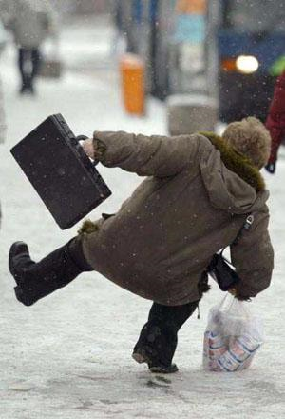
Как уберечься в гололед?

Slide 2
Человек ходит, совершенно не думая, как он это делает.
И только на льду или на скользком полу человек вдруг теряет опору и начинает выбирать место, куда поставить ногу.
В зимний период сводки происшествий полны сообщений о том, что гололед устроил аварии, что городские службы вышли на борьбу со скользкими дорогами.
Каждый из нас хотя бы раз в жизни падал, не удержавшись на покрытой льдом дорожке.
Что же происходит?

Slide 3
Участвуя в проекте, вы сможете:
Познакомиться с историей развития теории трения.
Исследовать зависимость силы трения скольжения от площади и материала соприкасающихся тел, скорости движения, шероховатостей поверхностей, от нагрузки.
Выявить физические основы некоторых особенностей движения тел по льду.
Изготовить антискользитель «Зимняя подкова».
Поучаствовать в составлении памятки - перечня практических советов «Как уберечься в гололед?».

Slide 4
Участие в проекте -это
решение интересной проблемы,
максимальное раскрытие своего творческого потенциала,
проба сил,
практика публичного выступления,
работа в группе и самостоятельный поиск,
знакомство с новыми информационными технологиями,
овладение навыками исследовательской деятельности,
возможность принести пользу!

Slide 5
Выберите группу:
группа "Теоретики" собирает теоретический материал, представляют презентацию,
группа "Социологи" проводит опрос,
группа "Экспериментаторы" проводит лабораторные исследования, анализируют собранный материал
группа «Конструкторы» изготавливает антискользитель «Зимняя подкова».

Slide 6
Приглашаем в проект!!!

